Slide 1




第九组第一次汇报
小组成员：吴文迪、徐天诚、梁智聪、王彦博、李俊华、吕小凡

Slide 2

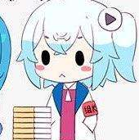
项目介绍
Introduction
根据需求、该项目计划完成一个管理更新桌面软件，该软件可以自动更新软件的版本、并能自动进行版本更新、能够管理需要更新的文件，并且能与旧版本比较得到差异配置信息。
自动更新功能分为整体更新和部分更新功能：整体更新的功能：直接下载一个安装包文件覆盖安装。部分更新的功能：只需下载部分文件，重启后即可实现。

Slide 3
目录页
01
项目人员职责、环境配置介绍
02
项目部署、组织开发介绍
03
编码规范文档介绍
04
目录规范文档介绍
05
解决冲突方法介绍
06
项目管理方法介绍

Slide 4
项目人员职责
职责、环境配置介绍 —— 吕小凡
小组成员及分工
成员协同工作方式
开发工具、环境

Slide 5
小组成员及分工
吴文迪
组长
项目部署、组织开发、协助开发
吕小凡
秘书
会议总结、会议记录、PPT制作
王彦博
担任项目经理、负责进行项目管理
梁智聪
制作编码规范文档、后期负责开发
李俊华
解决冲突问题、后期负责开发
徐天诚
制作目录规范文档、后期负责开发

Slide 6
成员协同工作方式
代码交流机制： GitHub
会议：每周三、周六讨论。
项目管理软件：禅道
时间管理软件：Teambition

Slide 7




开发工具、环境
项目部署、组织开发介绍
项目部署、组织开发介绍
开发工具：Visual Studio 2017
开发环境：Windows
编程语言：C#（WPF）
项目管理：禅道、Teambition

Slide 8
项目部署 —— 吴文迪
创建项目
组织开发
确定待做事务

Slide 9
项目部署
创建项目
在GitHub上建立工程： AutoUpdate
分配待做事务
为所有成员分配下周需要完成的任务
组织开发
确定开发人员
协助搭建环境

Slide 10
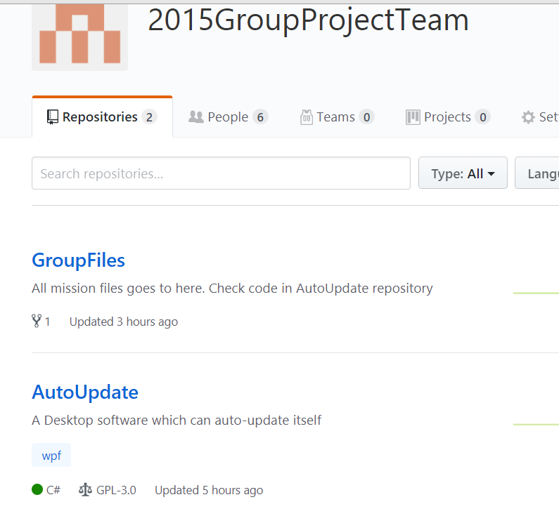
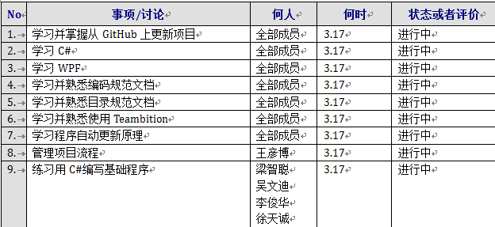
项目部署
在GitHub上建立工程： AutoUpdate
为所有成员分配下周需要完成的任务
创建项目
确定开发人员
协助搭建环境
分配待做事务

Slide 11
编码规范 —— 梁智聪
代码风格
命名规范
注释
异常处理

Slide 12
编码规范 —— 详细内容在报告中
代码风格
花括号“{}”不允许省略，即使只有一段代码。
不允许省略访问修饰符。
类型默认是密封的。
不允许公开字段。
使用括号“()”来强调运算符优先级。
命名规范
类、结构和接口的命名规范
成员的命名
参数的命名
常量、变量的命名
枚举、资源、数据库的命名
01
02
注释
对接口和复杂代码块必须进行注释。
修改代码时保持注释同步。
未完成的功能使用TODO标记。
修改他人代码时要先注释对方代码，并写明修改原因。
异常处理
原则上只允许显示抛出InvalidOperationException、ArgumentException、ArgumentNullException和ArgumentOutOfRangeException四种异常类型。
在自定义异常时，必须使用VS提供的代码模板来创建自定义异常。
03
04

Slide 13
目录规范 —— 徐天诚
对该项目目录结构的初步设想

Slide 14
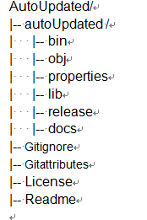
目录结构规范 —— 详细内容在报告中
简要解释
bin/：目录用来存放编译的结果
obj/：用于存放编译过程中生成的中间临时文件。
properties/：用于定义程序集的属性。
lib/：存放函数调用信息，数据库中有静态数据库（.lib文件）和动态数据库（.dll文件）。
release/：release文件夹中存放最终生成的结果exe或dll。
docs/：存放一些文档。
gitignore/：里面存放的是在这个git仓库中的忽略文件或目录。
gitattributes/：用于设置文件的对比方式（常用非文本文件）。
readme/：项目说明文件。是每个项目都应有的一个文件，目的是能简要描述该项目的信息，让读者快速了解这个项目。

Slide 15
解决冲突 —— 李俊华
2个成员同时更新同一文件，然后再合并时导致冲突 ，如何处理？

Slide 16
冲突解决 —— 冲突的类型
逻辑冲突
git自动处理（合并/应用补丁）成功，但是逻辑上是有问题的。
比如另外一个人修改了文件名，但我还使用老的文件名，这种情况下自动处理是能成功的，但实际上是有问题的。
内容冲突
两个用户修改了同一个文件的同一块区域，git会报告内容冲突。我们常见的都是这种，后面的解决办法也主要针对这种冲突。
01
02
树冲突
文件名修改造成的冲突，称为树冲突。
03

Slide 17
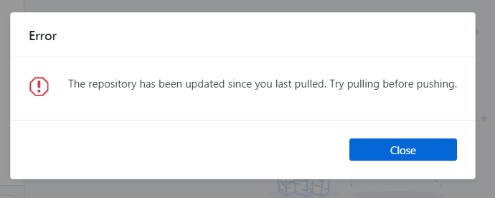
冲突解决 —— 冲突的解决
02
冲突解决
Github客户端有一定的检测和避免冲突的功能，一般情况下正常使用不会产生冲突问题。一种可能出现的冲突是，两个团队成员对一个文件进行修改，其中一个成员将修改后的文件push到GitHub上之后，另一位成员没有pull到自己本地硬盘上，就修改本地文件并push到GitHub，导致文件内容冲突。
冲突的解决方式就是先把线上的文件同步到本地，再进行修改。

Slide 18
冲突解决 ——编辑冲突的方法
逻辑冲突
git自动处理（合并/应用补丁）成功，但是逻辑上是有问题的。
比如另外一个人修改了文件名，但我还使用老的文件名，这种情况下自动处理是能成功的，但实际上是有问题的。
内容冲突
两个用户修改了同一个文件的同一块区域，git会报告内容冲突。我们常见的都是这种，后面的解决办法也主要针对这种冲突。
01
02
树冲突
文件名修改造成的冲突，称为树冲突。
03

Slide 19
项目管理方法 —— 王彦博
禅道
Teambition

Slide 20
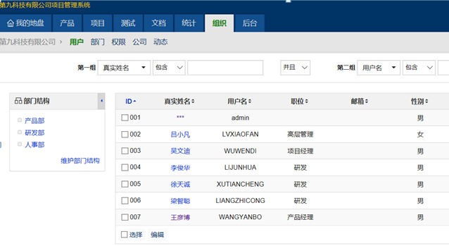
禅道
禅道是专业的研发项目管理软件
细分需求、任务、缺陷和用例、完整覆盖研发项目核心流程、完整软件生命周期管理

Slide 21
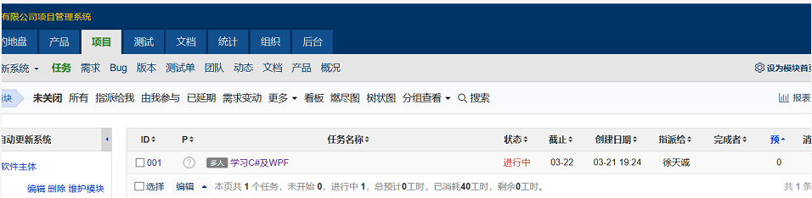
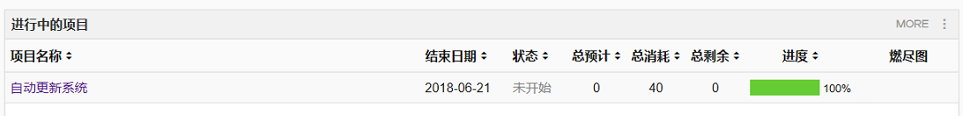
禅道
禅道是专业的研发项目管理软件
禅和道是中国文化中极具代表意义的两个字，是中国传统文化的结晶。以“禅道”作为软件的名字，传达对管理的理解和思考，通过禅道来进行管理，可以摒弃繁文缛节，摒弃官本位的畸形，还原事情的本质。

Slide 22
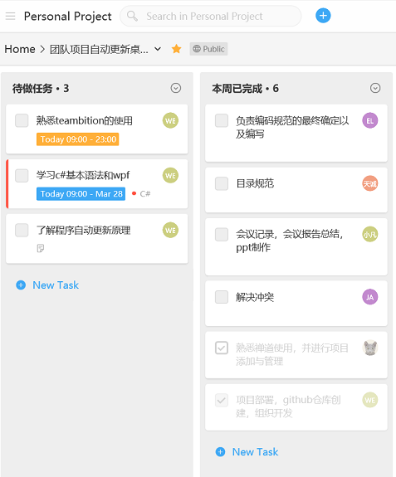
Teambition
Teambition是国内团队协作工具的创导者。
通过帮助团队轻松共享和讨论工作中的任务、文件、分享、日程等内容，让团队协作焕发无限可能。

Slide 23
感谢聆听
汇报人：第九组
2018年3月22日

